Slide 1


Como utilizar BitBucket y Como utilizar Source Tree
Free source code hosting (Servicio gratuito de alojamiento de código)
Lic. Santiago Rodríguez Paniagua. (2016)

Slide 2
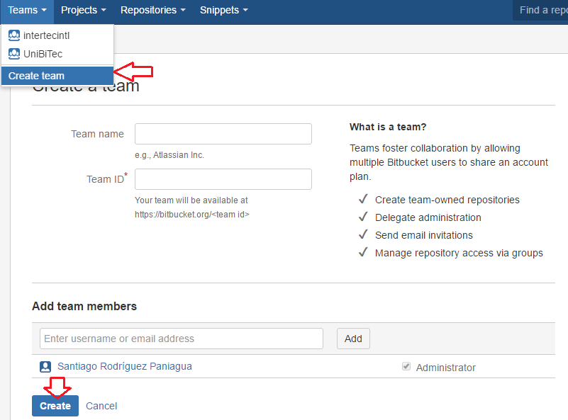
Creamos un nuevo Equipo

Slide 3
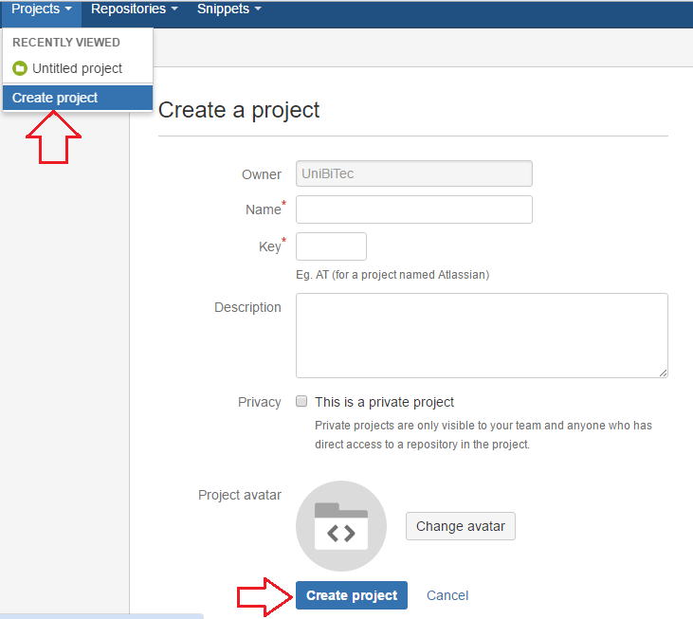
Creamos un proyecto

Slide 4
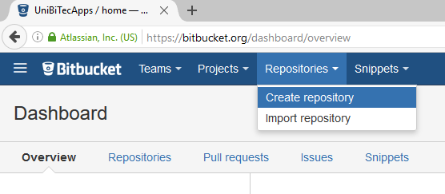
Creamos un nuevo repositorio

Slide 5
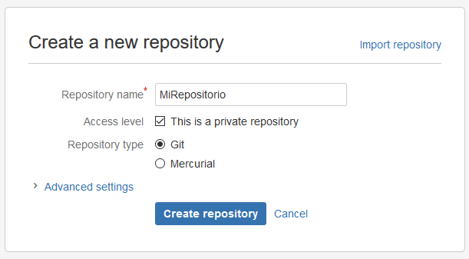
Creamos un nuevo repositorio #2

Slide 6
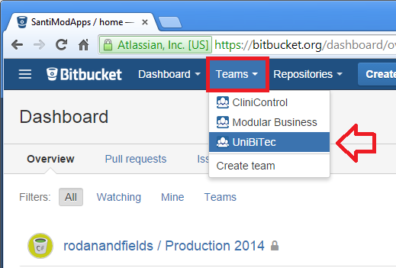
Seleccionamos el Equipo

Slide 7
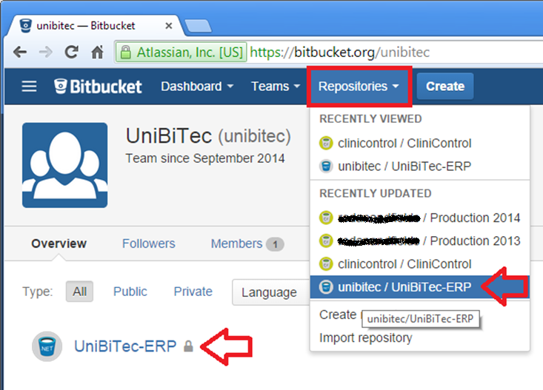
Seleccionamos el Repositorio

Slide 8
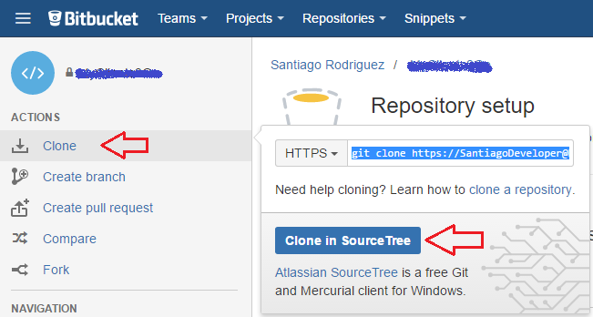
Bajamos el código (Clonamos el repositorio)

Slide 9
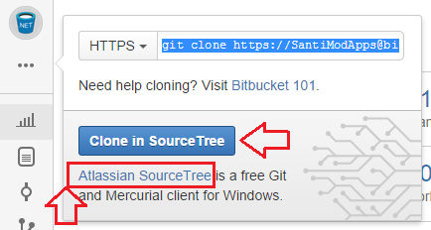
Bajamos el código #2 (Clonamos el repositorio)
Si todavía no se tiene instalado Source Tree. Se puede bajar de este link

Slide 10
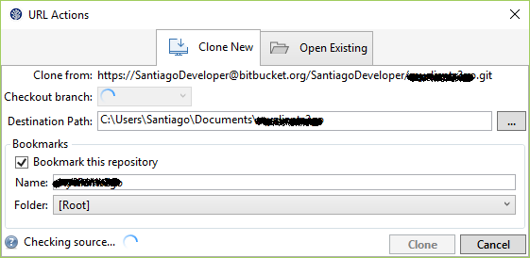
BitBucket abre a Source Tree
Tenemos que seleccionar la carpeta de trabajo para el código.

Slide 11
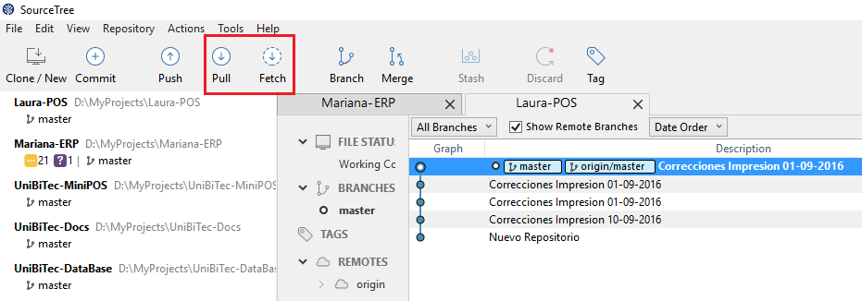
Como bajar la ultima versión del código en Source Tree

Slide 12
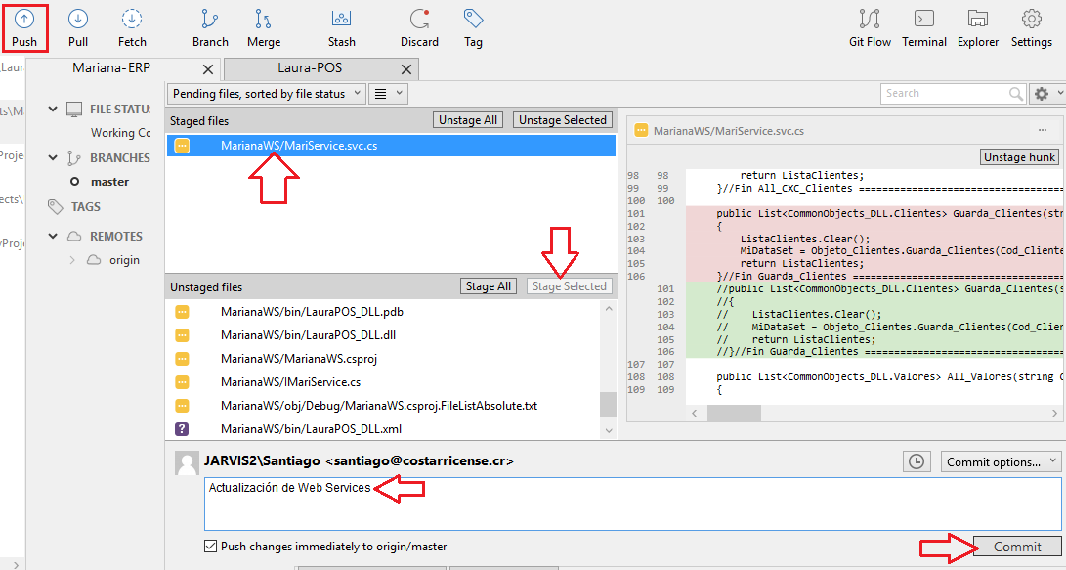
Como subir nuestros cambios al repositorio
Agregamos un comentario para
Que quede un registro de cambio que se subió y quien lo subio.
Primero seleccionamos un repositorio de la izquierda

